Slide 3
La experiencia de usuario es el conjunto de factores
y elementos que generan una percepción positiva o negativa de un servicio, producto o dispositivo.
Dicha experiencia depende no sólo de los factores relativos al diseño sino que además depende de las emociones, sentimientos, construcción de la marca, confiabilidad del producto, etc.

Slide 4
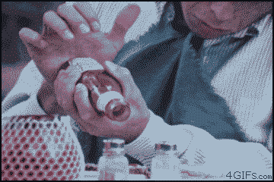
UX / UI

Slide 5
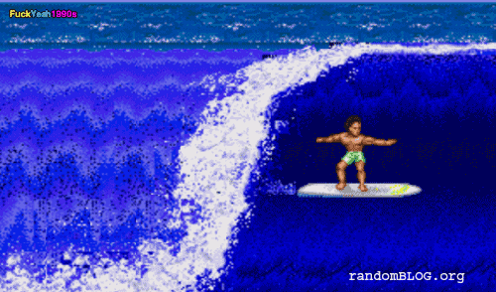
DISEÑO DE INTERFAZ
DE USUARIO

Slide 6
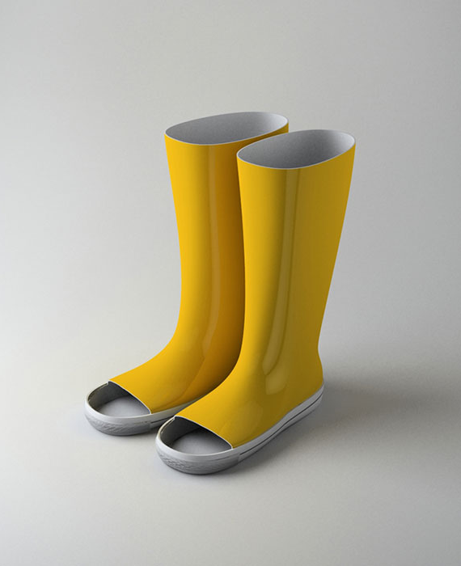
Usabilidad
Es la facilidad con que las personas pueden utilizar
una herramienta para
alcanzar un objetivo.

Slide 7
Usabilidad
Es la facilidad con que las personas pueden utilizar
una herramienta para
alcanzar un objetivo.
PIMOD
¡Seguinos en nuestras redes!

Slide 8
LO QUE MOLESTA EN LA VIDA REAL,
TAMBIÉN MOLESTA EN INTERNET

Slide 9
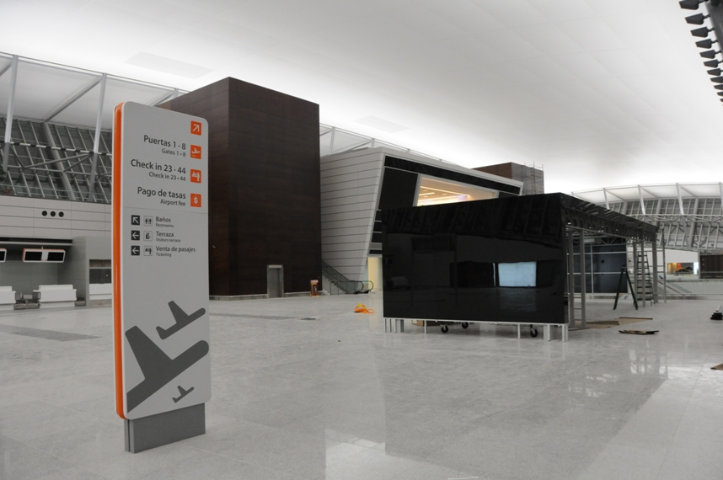

Slide 10
ALGUNAS
CONSIDERACIONES

Slide 11
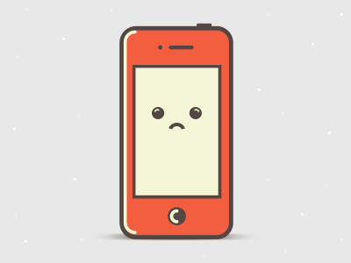
MOBILE FIRST

Slide 13
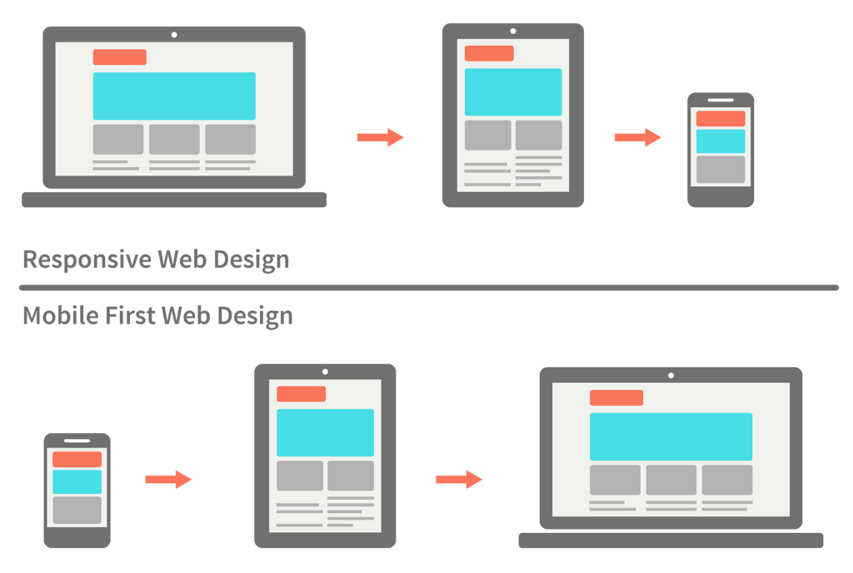

Slide 14
TIPOGRAFÍA

Slide 15
A
A
Sans-serif
Serif

Slide 16
Utilizar características acordes al branding y mensaje a transmitir
No mezclar más de dos tipografías
Usar tipografías con buen rendimiento en pantalla (hinting)
Testear la legibilidad

Slide 17
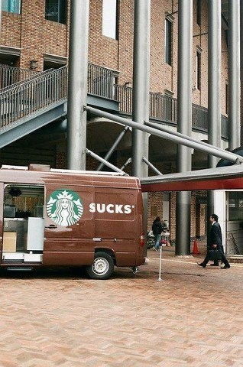

Slide 18
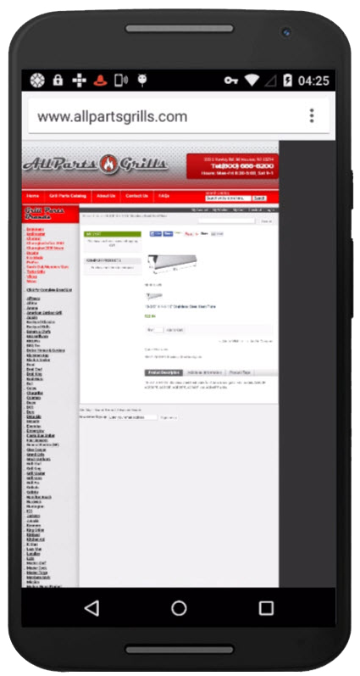

Slide 20
COLOR

Slide 21
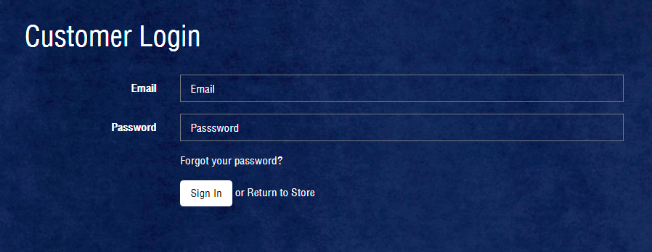

Slide 22
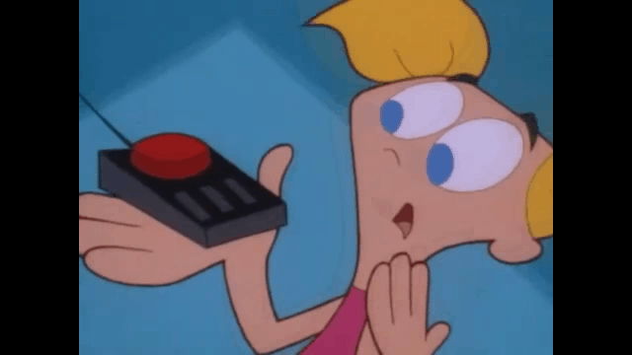
BOTONES

Slide 23
CALL TO ACTION

Slide 24
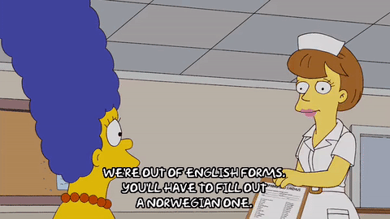
FORMULARIOS

Slide 25
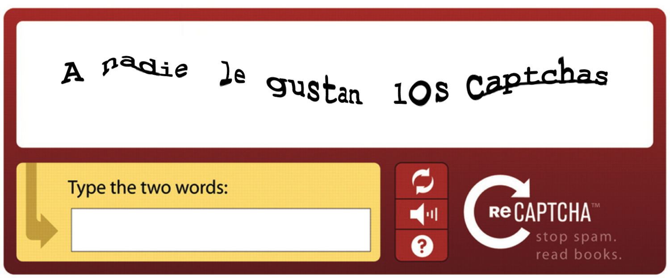

Slide 27
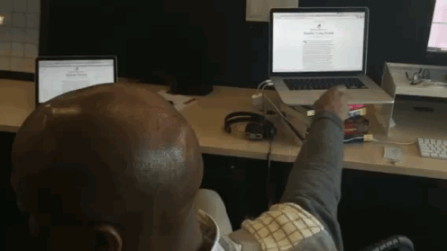
AB TESTING

Slide 28
TEST DE USABILIDAD
WEB

Slide 29
Accesibilidad
Tiempo de descarga razonable
Contraste adecuado entre el texto y el fondo
Tamaño y espaciado de texto legible
Evitar el uso de Flash y add-ons
Tags ALT en todas las imágenes
Diseño personalizado del error 404
(página no encontrada)

Slide 30
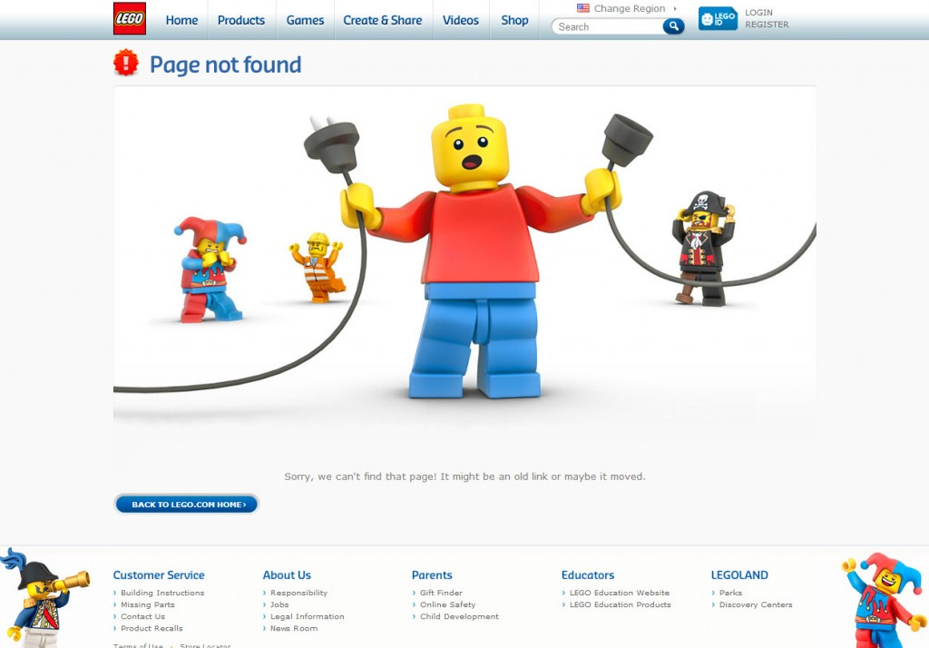

Slide 31
Identidad
Logo de la empresa destacado
Propósito de la empresa claro
Home de la página comprensible en 5 segundos
Claro recorrido a la información de la empresa
Claro recorrido a la información de contacto

Slide 32
Navegación
Barra de navegación identificable
Nombres de la lista entendibles
No tener demasiadas opciones
Click en el logo vinculado al home
Hipervínculos reconocibles y encontrables
Búsqueda del sitio en un lugar accesible

Slide 33
Contenido
Títulares claros
Contenido principal en el “fold”
Coherencia de colores y estilos
Cuidar el uso del énfasis
Anuncios y pop-ups no interrumpen el flujo
Copy claro
URLs entendibles y amigables para el usuario
Títulos de cada página claros

Slide 34
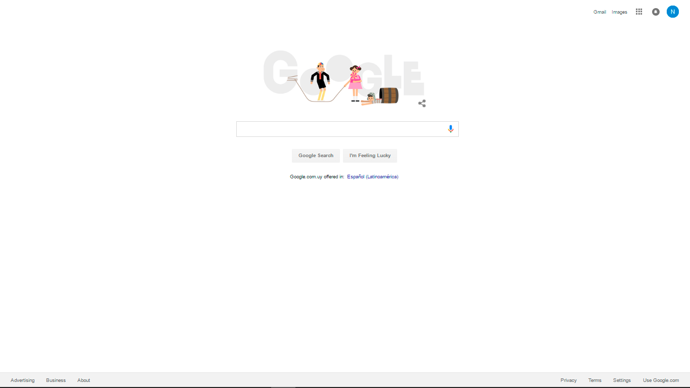

Slide 36
Atención al cliente… ¿Qué es?
Wikipedia:
“El servicio de atención al cliente, es el que ofrece una empresa para relacionarse con sus clientes. Es un conjunto de actividades interrelacionadas que se ofrece con el fin de que el cliente obtenga el producto en el momento y lugar adecuado y se asegure un uso correcto del mismo. Se trata de una herramienta de mercadeo que puede ser muy eficaz en una organización si es utilizada de forma adecuada, para ello se deben seguir ciertas políticas institucionales.”
Humberto Serna Gómez:
“El servicio al cliente es el conjunto de estrategias que una compañía diseña
para satisfacer, mejor que sus competidores, las necesidades y expectativas
de sus clientes externos.
De esta definición deducimos que el servicio de atención al cliente
es indispensable para el desarrollo de una empresa.”

Slide 37
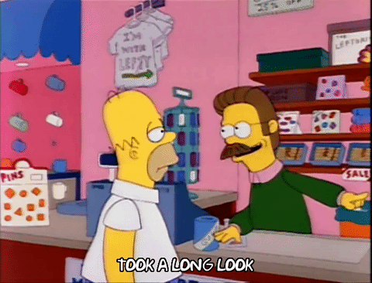

Slide 38
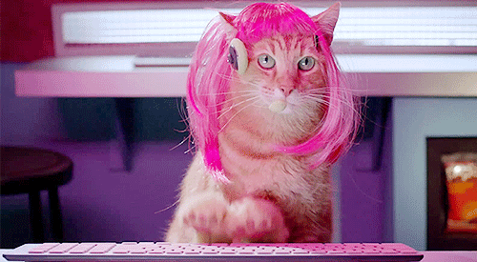

Slide 39
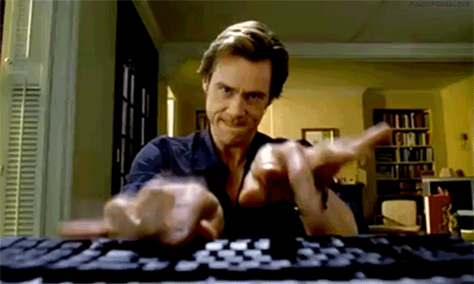

Slide 40
Con la llegada de Internet… todo cambió.
100.000 tuits…
48 horas de videos en YouTube
34 mil “Me Gusta” en páginas de Facebook

Slide 41
No tener miedo

Slide 42
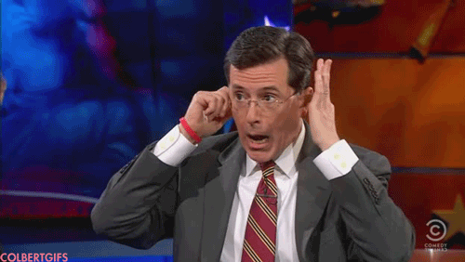

Slide 43
LA EXPOSICIÓN ES UNA
OPORTUNIDAD PARA LAS MARCAS
Sí tener buenas prácticas

Slide 44
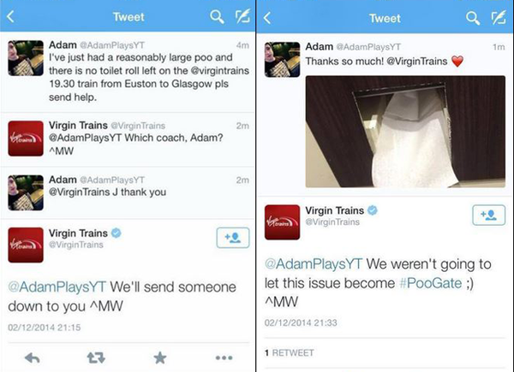
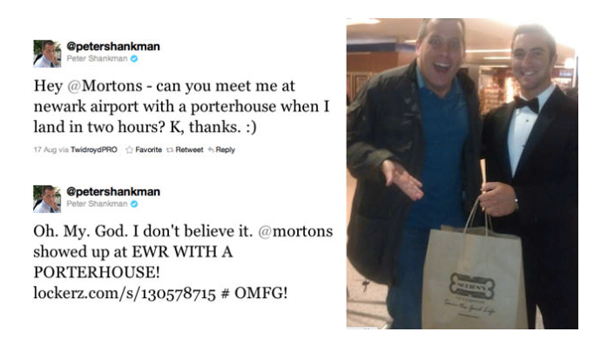
Responder rápido, el tiempo cuenta y puede hacer la diferencia.

Slide 45
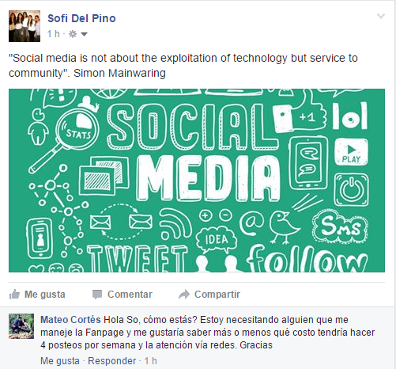

Slide 46
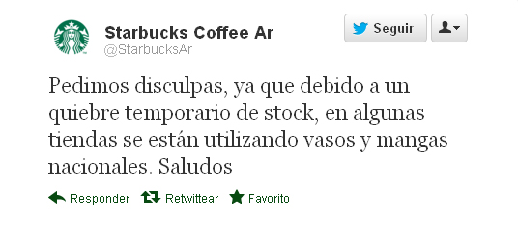
Pensar antes de responder
o hacer un comentario.

Slide 47
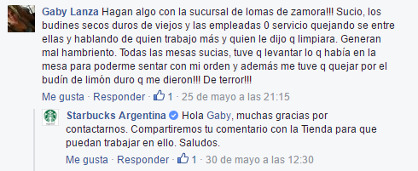
Siempre contestar demuestra
que escuchamos.

Slide 49
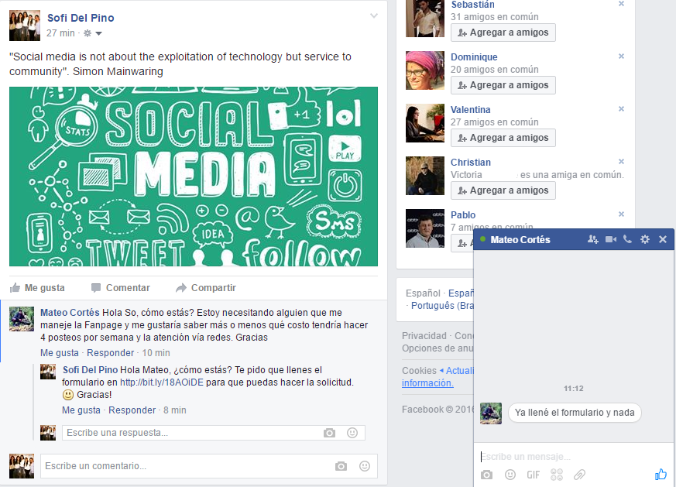

Slide 50
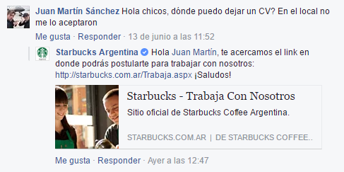
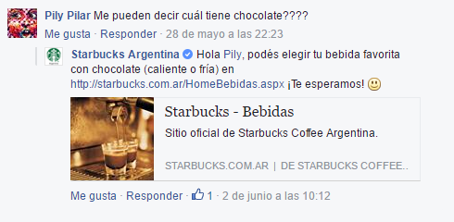
Dar indicaciones exactas.

Slide 51
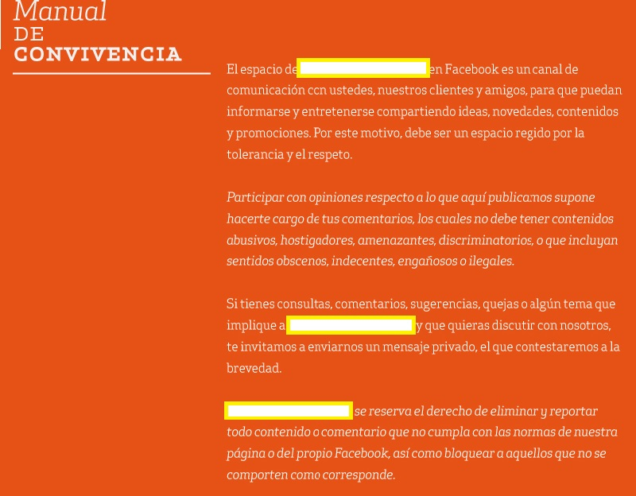
Educar a nuestros seguidores

Slide 52
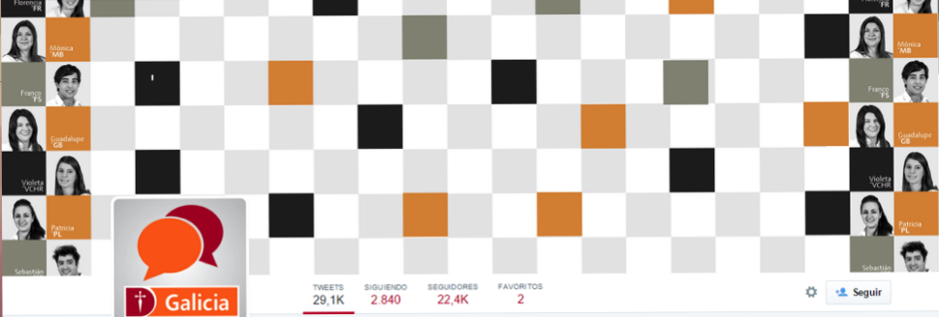
Humanizar a la marca.

Slide 53
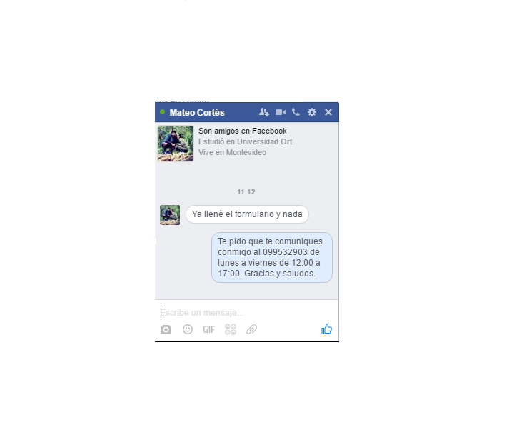
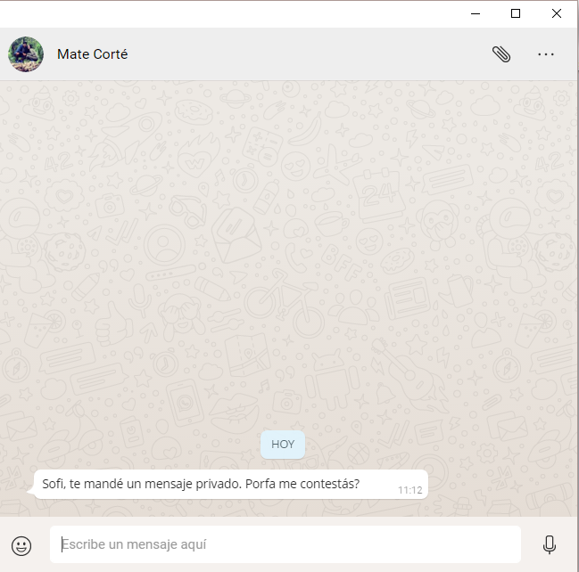
s

Slide 54
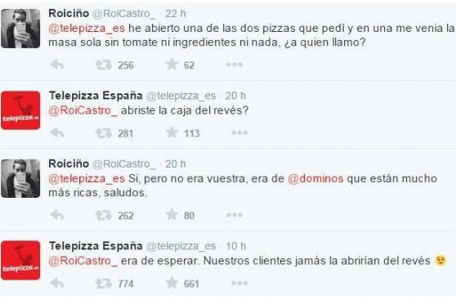
Contestar tranquilos, no es personal.

Slide 55
NO dar respuestas estandarizadas
NO derivar las consultas a canales innecesarios
NO discutir con
el cliente
NO dejar la consulta sin solución

Slide 56
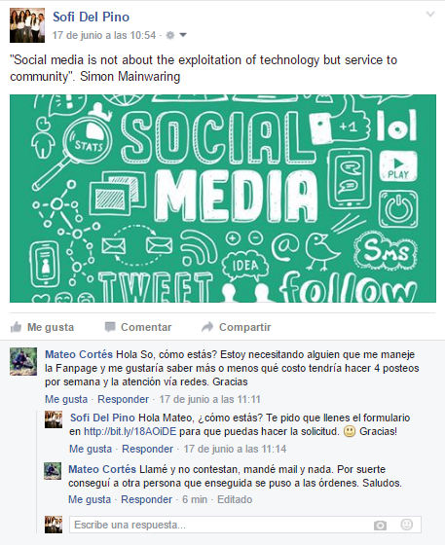

Slide 58
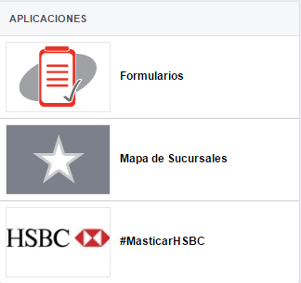
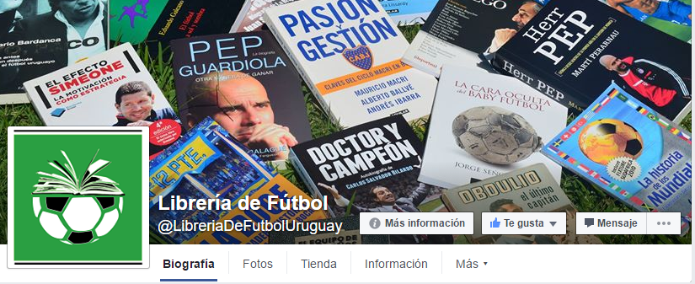

Slide 59
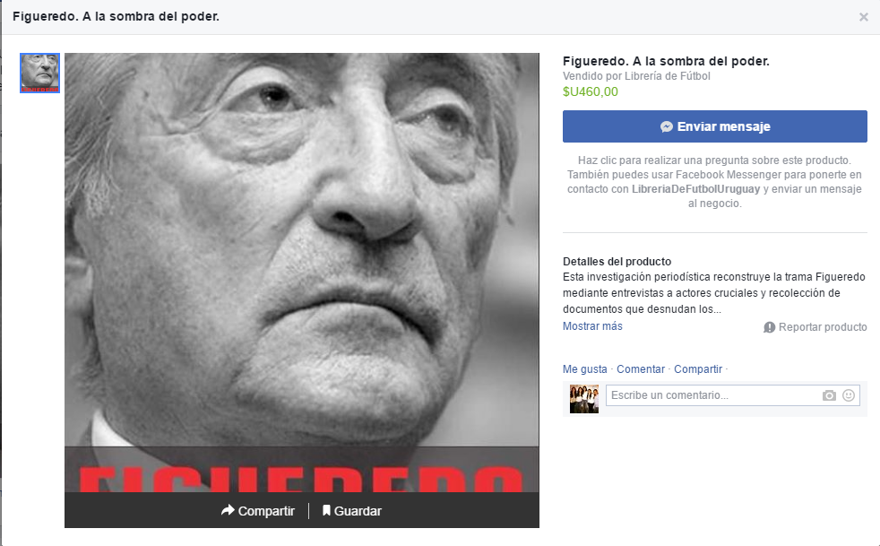
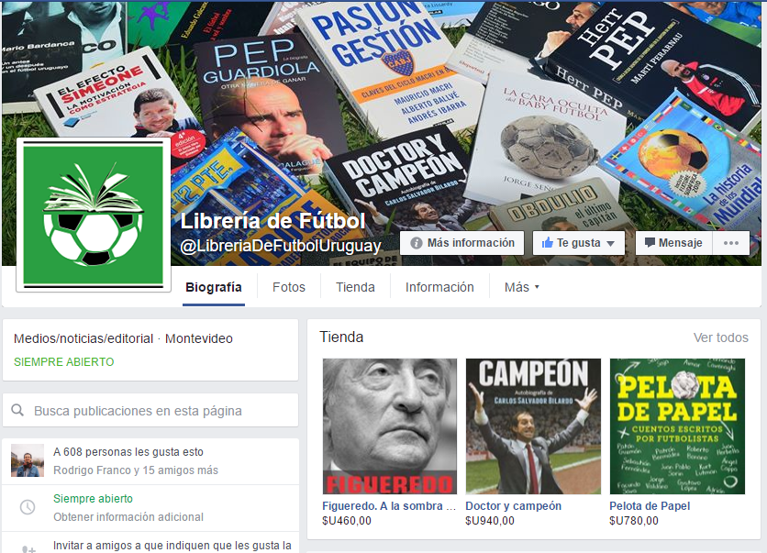
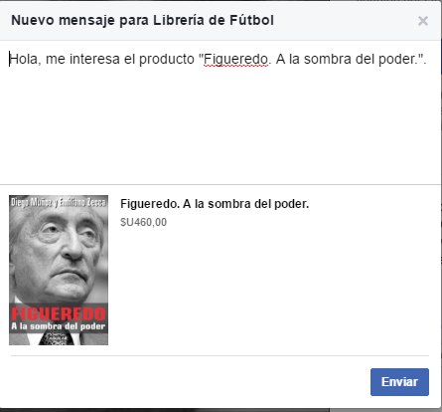

Slide 60
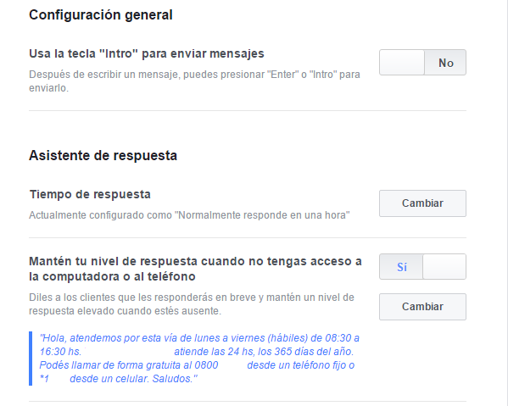

Slide 61
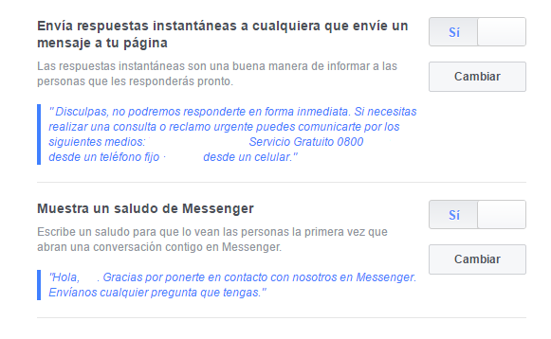

Slide 62
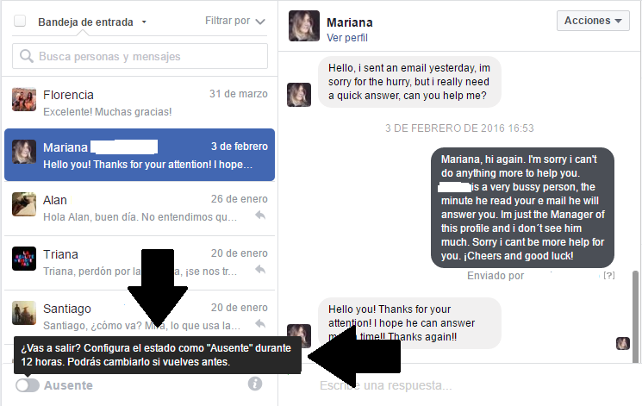

Slide 63
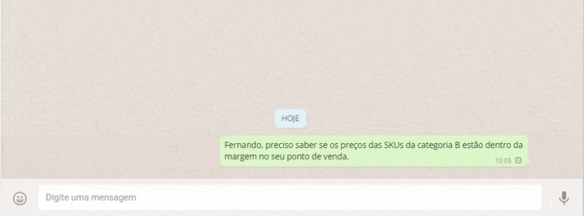

Slide 65
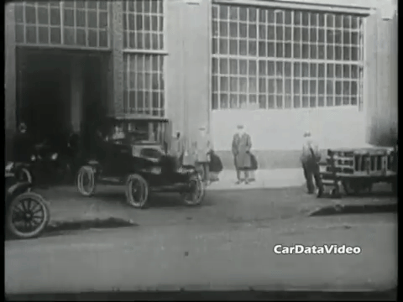

Slide 66
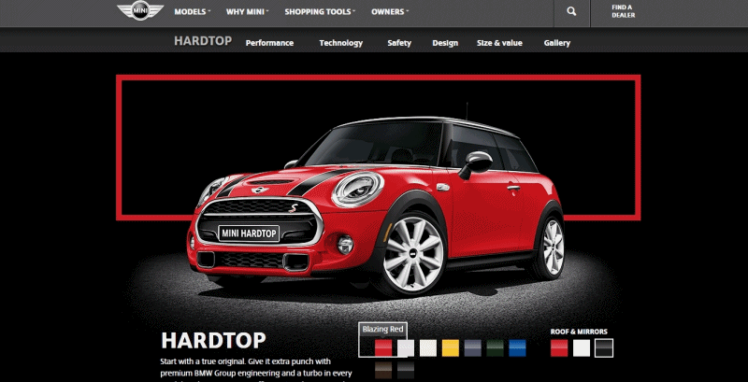

Slide 68
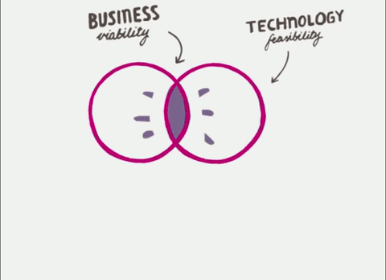

Slide 69
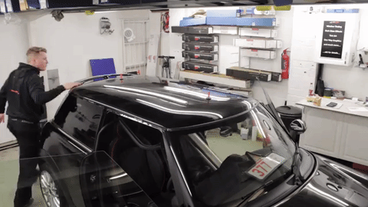

Slide 70
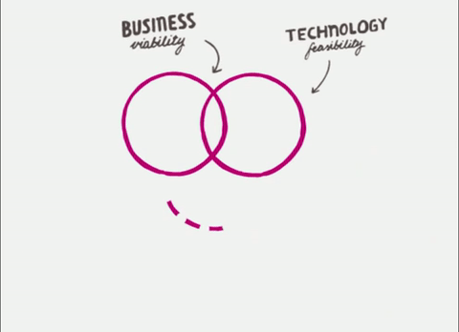

Slide 71
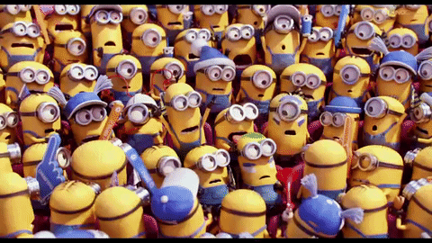

Slide 74
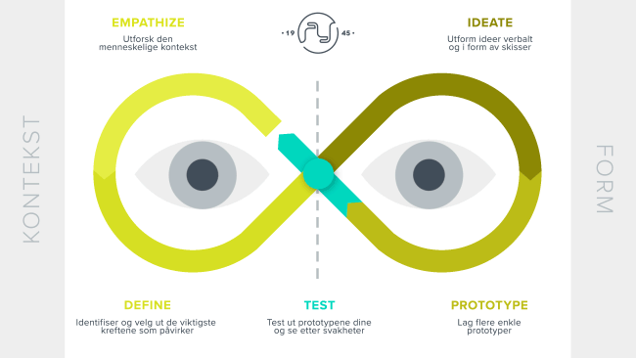
Explorar el contexto de uso:
Encuesta online
Entrevistas
Análisis de datos
Desarrollar ideas:
verbalmente
bocetos
Definir al consumidor y los requerimientos institucionales:
Arquetipo
Escenario
Mapa de comportamientos
Evaluar los prototipos:
Usabilidad
En contexto
AB testing
Desarrollar prototipos simples:
En papel
hiperlinkeados

Slide 76
